Slide 1
第8章 服务器端渲染
初识服务器端渲染
webpack搭建服务器端渲染
服务器端渲染的简单实现
Nuxt.js服务器端渲染框架

Slide 2

单选题
1分
服务器端渲染SSR的路由采用什么方式（）
A
hash模式
B
history模式
提交

Slide 3
学习目标
1
了解客户端渲染和服务器端渲染的区别
了解服务器端渲染的优点和不足
2
了解
了解
了解如何利用webpack搭建服务器端渲染
掌握
3
4
掌握服务器端渲染的基本实现方法

Slide 4
单选题
1分
此处添加题目描述
此题未设置答案，请点击右侧设置按钮
A
此处添加选项内容
B
此处添加选项内容
C
此处添加选项内容
D
此处添加选项内容
提交

Slide 5
目录
8.1
初识服务器端渲染
☞点击查看本节相关知识点
8.2
服务器端渲染的简单实现
☞点击查看本节相关知识点
8.3
webpack搭建服务器端渲染
☞点击查看本节相关知识点

Slide 6
目录
8.4
Nuxt.js服务器端渲染框架
☞点击查看本节相关知识点

Slide 7

知识架构
8.1 初识服务器端渲染
1
客户端渲染与服务器端渲染的区别
2
服务器端渲染的注意事项

Slide 8
知识架构
8.2 服务器端渲染的简单实现
1
创建vue-ssr项目
2
渲染vue实例
3
Express搭建SSR
4
Koa搭建SSR

Slide 9
知识架构
8.3 webpack搭建服务器端渲染
1
基本流程
2
项目搭建

Slide 10
知识架构
8.4 Nuxt.js服务器端渲染框架
1
创建Nuxt.js项目
2
页面和路由
3
页面跳转

Slide 11
8.1 初识服务器端渲染
1
客户端渲染与服务器端渲染的区别
客户端渲染
客户端渲染，即传统的单页面应用（SPA）模式，Vue.js构建的应用程序默认情况下是一个HTML模板页面，只有一个id为app的<div>根容器，然后通过webpack打包生成css、js等资源文件，浏览器加载、解析来渲染HTML。

Slide 12
8.1 初识服务器端渲染
1
客户端渲染与服务器端渲染的区别
在客户端渲染时，一般使用的是webpack-dev-server插件，它可以帮助用户自动开启一个服务器端，主要作用是监控代码并打包，也可以配合webpack-hot-middleware来进行热更替（HMR），这样能提高开发效率。

Slide 13
8.1 初识服务器端渲染
1
客户端渲染与服务器端渲染的区别
提示
在webpack中使用模块热替换（HMR），能够使得应用在运行时，无须开发者重新运行npm run dev命令来刷新页面，便能更新更改的模块，并且将效果及时展示出来，这极大地提高了开发效率。

Slide 14
8.1 初识服务器端渲染
1
客户端渲染与服务器端渲染的区别
服务器端渲染
Vue进行服务器端渲染时，需要利用Node.js搭建一个服务器，并添加服务器端渲染的代码逻辑。使用webpack-dev-middleware中间件对更改的文件进行监控，使用webpack-hot-middleware中间件进行页面的热更新，使用vue-server-renderer插件来渲染服务器端打包的bundle文件到客户端。

Slide 15
8.1 初识服务器端渲染
1
客户端渲染与服务器端渲染的区别
服务器端渲染的优点
如果网站对SEO（搜索引擎优化）要求比较高，页面又是通过异步来获取内容，则需要使用服务器渲染来解决此问题。

Slide 16
8.1 初识服务器端渲染
1
客户端渲染与服务器端渲染的区别
服务器端渲染相对于传统的SPA（单页面应用）来说，主要有以下优势。
利于SEO
首屏渲染速度快

Slide 17
8.1 初识服务器端渲染
1
客户端渲染与服务器端渲染的区别
服务器端渲染的不足
虽然服务器端渲染有首屏加载速度快和有利于SEO的优点，但是在使用服务器端渲染的时候，还需要注意以下两点事项。
服务器端压力增加
涉及构建设置和部署的要求

Slide 18
8.1 初识服务器端渲染
2
服务器端渲染的注意事项
版本要求
Vue 2.3.0+版本的服务器端渲染（SSR），要求vue-server-renderer（服务端渲染插件）的版本要与Vue版本相匹配。需要的最低Vue相关插件版本如下。
vue & vue-server-renderer 2.3.0+
vue-router 2.5.0+
vue-loader 12.0.0+ & vue-style-loader 3.0.0+

Slide 19
8.1 初识服务器端渲染
2
服务器端渲染的注意事项
路由模式
Vue有两种路由模式，一种是hash（哈希）模式，在地址栏URL中会自带#符号，例如，http://localhost/#/login，#/login就是hash值。需要注意的是，虽然hash模式会出现在URL中，但不会被包含在HTTP请求中，改变hash不会重新加载页面。

Slide 20
8.1 初识服务器端渲染
2
服务器端渲染的注意事项
另一种路由模式是history模式，与hash模式不同的是，URL中不会自带#号，看起来比较美观，如http://localhost/login。history模式利用history.pushState API来完成URL跳转而无须重新加载页面。由于hash模式的路由提交不到服务器上，因此服务器端渲染的路由需要使用history模式。

Slide 21
8.2 服务器端渲染的简单实现
1
创建vue-ssr项目
服务端渲染的实现，通常有3种方式，第1种是手动进行项目的简单搭建，第2种是使用Vue CLI 3脚手架进行搭建，第3种是利用一些成熟框架来搭建（如Nuxt.js）。本节讲解第一种方式，手动搭建项目实现简单的服务器端渲染。

Slide 22
8.2 服务器端渲染的简单实现
1
创建vue-ssr项目
在项目存储目录下，使用命令行工具创建一个vue-ssr项目，执行完命令后，会在vue-ssr目录下生成一个package.json文件。
mkdir vue-ssr
cd vue-ssr
npm init -y

Slide 23
8.2 服务器端渲染的简单实现
1
创建vue-ssr项目
在Vue中使用服务器端渲染，需要借助Vue的扩展模块vue-server-renderer。下面在vue-ssr项目中使用npm来安装vue-server-renderer，具体命令如下。
npm install vue@2.6.x vue-server-renderer@2.6.x --save
vue-server-renderer是Vue中处理服务器加载的一个模块，给Vue提供在Node.js服务器端渲染的功能。vue-server-renderer依赖一些Node.js原生模块，所以目前只能在Node.js中使用。

Slide 24
8.2 服务器端渲染的简单实现
2
渲染Vue实例
将vue-server-renderer安装完成后，创建服务器脚本文件test.js，实现将Vue实例的渲染结果输出到控制台中，具体代码如下。

Slide 25
8.2 服务器端渲染的简单实现
2
渲染Vue实例
// ① 创建一个 Vue 实例
const Vue = require('vue')
const app = new Vue({
template: '<div>SSR的简单使用</div>'
})
// ② 创建一个 renderer实例
const renderer = require('vue-server-renderer').createRenderer()
// ③ 将 Vue 实例渲染为 HTML
renderer.renderToString(app, (err, html) => {
if (err) { throw err }
console.log(html)
})

Slide 26
8.2 服务器端渲染的简单实现
2
渲染Vue实例
在命令行中执行node test.js，可以在控制台中看出此时在<div>标签中添加了一个特殊的属性data-server-rendered，该属性是告诉客户端的Vue这个标签是由服务器渲染的，运行结果如下所示。
<div data-server-rendered="true">SSR的简单使用</div>

Slide 27
8.2 服务器端渲染的简单实现
3
Express搭建SSR
Express是一个基于Node.js平台的Web应用开发框架，用来快速开发Web应用。下面我们将会讲解如何在Express框架中实现SSR，具体步骤如下。
在vue-ssr项目中执行如下命令，安装Express框架
npm install express@4.17.x --save

Slide 28
8.2 服务器端渲染的简单实现
3
Express搭建SSR
创建template.html文件，编写模板页面，具体代码如下
<!DOCTYPE html>
<html>
<head><title>Hello</title></head>
<body>
<!-- vue-ssr-outlet-->
</body>
</html>
上述代码中的注释部分是HTML注入的地方，该注释不能删除，否则会报错。

Slide 29
8.2 服务器端渲染的简单实现
3
Express搭建SSR
在项目目录下创建server.js文件，具体代码如下
// ① 创建Vue实例
const Vue = require('vue')
const server = require('express')()
// ② 读取模板
const renderer = require('vue-server-renderer').createRenderer({
template: require('fs').readFileSync('./template.html', 'utf-8')
})

Slide 30
8.2 服务器端渲染的简单实现
3
Express搭建SSR
// ③ 处理GET方式请求
server.get('*', (req, res) => {
res.set({'Content-Type': 'text/html; charset=utf-8'})
const vm = new Vue({
data: {
title: '当前位置',
url: req.url
},
template: '<div>{{title}}：{{url}}</div>',
})

Slide 31
8.2 服务器端渲染的简单实现
3
Express搭建SSR
// ④ 将Vue实例渲染为HTML后输出
renderer.renderToString(vm, (err, html) => {
if (err) {
res.status(500).end('err: ' + err)
return
}
res.end(html)
})
})
server.listen(8080, function () {
console.log('server started at localhost:8080')
})

Slide 32
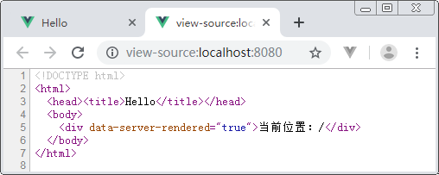
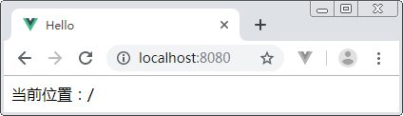
8.2 服务器端渲染的简单实现
3
Express搭建SSR
执行node server.js命令，启动服务器，在浏览器中访问http://localhost:8080，结果如下图所示。
Express搭建SSR
浏览器输出结果

Slide 33
8.2 服务器端渲染的简单实现
4
Koa搭建SSR
Koa是一个基于Node.js平台的Web开发框架，致力于成为Web应用和API开发领域更富有表现力的技术框架。Koa能帮助开发者快速地编写服务器端应用程序，通过async函数很好地处理异步的逻辑，有力地增强错误处理。下面我们讲解如何在Koa中搭建SSR。
在vue-ssr项目中安装Koa，具体命令如下
npm install koa@2.8.x --save

Slide 34
8.2 服务器端渲染的简单实现
4
Koa搭建SSR
创建koa.js文件，编写服务器端逻辑代码，具体代码如下
// ① 创建vue实例
const Vue = require('vue')
const Koa = require('koa')
const app = new Koa()
// ② 读取模板
const renderer = require('vue-server-renderer').createRenderer({
template: require('fs').readFileSync('./template.html', 'utf-8')
})

Slide 35
8.2 服务器端渲染的简单实现
4
Koa搭建SSR
// ③ 添加一个中间件来处理所有请求
app.use(async (ctx, next) => {
const vm = new Vue({
data: {
title: '当前位置',
url: ctx.url // 这里的ctx.url相当于ctx.request.url
},
template: '<div>{{title}}：{{url}}</div>'
})

Slide 36
8.2 服务器端渲染的简单实现
4
Koa搭建SSR
// ④ 将Vue实例渲染为HTML后输出
renderer.renderToString(vm, (err, html) => {
if (err) {
ctx.res.status(500).end('err: ' + err)
return
}
ctx.body = html
})
})
app.listen(8081, function () {
console.log('server started at localhost:8081')
})

Slide 37
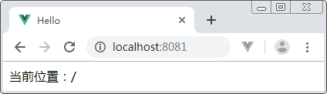
8.2 服务器端渲染的简单实现
4
Koa搭建SSR
执行node koa.js命令启动项目，在浏览器中访问http://localhost:8081，结果如下图所示。
Koa搭建SSR

Slide 38
8.3 webpack搭建服务器端渲染
1
基本流程
本节将使用Vue CLI 3+webpack来搭建服务端渲染，这种方式相对上一节介绍的方式来说比较难， Vue在官方文档中进行了较深入的介绍，对于初学者来说可能并不容易理解，适合具有一定技术功底的读者阅读。如果只是利用服务器端渲染来快速搭建项目，读者可以选择学习8.4节讲解的Nuxt.js框架，用这个框架可以轻松实现服务器端渲染。

Slide 39
8.3 webpack搭建服务器端渲染
1
基本流程
webpack服务器端渲染需要使用entry-server.js和entry-client.js两个入口文件，两者通过打包生成两份bundle文件。其中，通过entry-server.js打包的代码是运行在服务器端，而通过entry-client.js打包的代码运行在客户端。

Slide 40
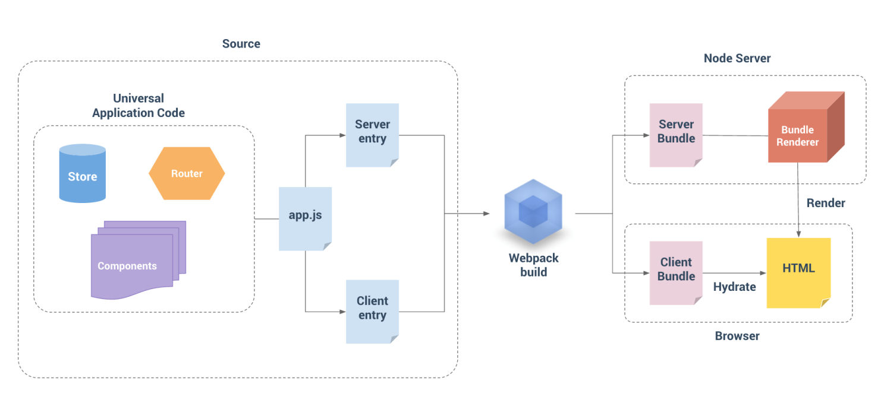
8.3 webpack搭建服务器端渲染
1
基本流程
在Vue官方文档中提供了webpack服务器端渲染的流程图，如下图所示。
服务器端渲染流程图

Slide 41
8.3 webpack搭建服务器端渲染
1
基本流程
上图中，Source表示src目录下的源代码文件，Node Server表示Node服务器，Browser表示浏览器，Universal Application Code是服务器端和浏览器端共用的代码。
Server entry和Client entry分别包含了服务器端应用程序（仅运行在服务器）和客户端应用程序（仅运行在浏览器），对应entry-server.js和entry-client.js两个入口文件，webpack将这两个入口文件分别打包成给服务器端用的Server Bundle和给客户端用的Client Bundle。app.js是通用入口文件，它用来编写两个入口文件中的相同部分的代码。

Slide 42
8.3 webpack搭建服务器端渲染
1
基本流程
当服务器接收到了来自客户端的请求之后，会创建一个Bundle Renderer渲染器，这个渲染器会读取Server Bundle文件，并且执行它的代码，然后发送一个生成好的HTML到浏览器。

Slide 43
8.3 webpack搭建服务器端渲染
2
项目搭建
创建项目
如果安装了@vue/cli脚手架就不需要再安装了，如果没有全局安装@vue/cli脚手架的在这里需要进行安装，用于搭建开发模板。 通过npm全局安装@vue/cli脚手架，命令如下。
npm install @vue/cli@3.10 -g

Slide 44
8.3 webpack搭建服务器端渲染
2
项目搭建
在项目存储目录下创建一个名称为ssr-project的项目，命令如下。
vue create ssr-project
执行完上述命令，会进入一个交互界面，选择default默认即可。

Slide 45
8.3 webpack搭建服务器端渲染
2
项目搭建
在ssr-project项目中安装依赖，具体命令如下
cd ssr-project
npm install vue-router@3.1.x koa@2.8.x vue-server-renderer@2.6.x --save

Slide 46
8.3 webpack搭建服务器端渲染
2
项目搭建
配置vue.config.js
const VueSSRServerPlugin = require('vue-server-renderer/server-plugin')
module.exports = {
configureWebpack: () => ({
entry: './src/entry-server.js',
devtool: 'source-map', // 对bundle renderer提供source map支持
target: 'node',
output: { libraryTarget: 'commonjs2‘ },
plugins: [ new VueSSRServerPlugin() ]
}),
chainWebpack: config => { }
}

Slide 47
8.3 webpack搭建服务器端渲染
2
项目搭建
编写项目代码
首先删除src目录中所有的文件，然后重新创建项目文件，然后创建src\app.js文件，具体代码如下。
import Vue from 'vue'
import App from './App.vue'
import { createRouter } from './router'
Vue.config.productionTip = false

Slide 48
8.3 webpack搭建服务器端渲染
2
项目搭建
export function createApp() { // 导出createApp()函数
const router = createRouter() // 创建router实例
const app = new Vue({
router,
render: h => h(App)
})
return { app, router }
}

Slide 49
8.3 webpack搭建服务器端渲染
2
项目搭建
创建src\router.js文件，具体代码如下。
import Vue from 'vue'
import Router from 'vue-router'
Vue.use(Router)
export function createRouter () {
return new Router({
mode: 'history',
routes: [
{path: '/',name: 'home',component: () => import('./App.vue')}
]
}) }

Slide 50
8.3 webpack搭建服务器端渲染
2
项目搭建
创建App.vue文件，具体代码如下。
<template>
<div id="app">test</div>
</template>
<script>
export default {
name: 'app'
}
</script>

Slide 51
8.3 webpack搭建服务器端渲染
2
项目搭建
创建entry-server.js文件，该文件是服务器端打包入口文件，在Vue官方文档中提供了该文件的示例，可以直接复制到项目中使用。

Slide 52
8.3 webpack搭建服务器端渲染
2
项目搭建
import { createApp } from './app' // 导入createApp函数
export default context => {
return new Promise((resolve, reject) => {
const { app, router } = createApp()
router.push(context.url)
router.onReady(() => {
const matchedComponents = router.getMatchedComponents()
if (!matchedComponents.length) {
return reject(new Error('no components matched'))
}
resolve(app)
}, reject) }) }

Slide 53
8.3 webpack搭建服务器端渲染
2
项目搭建
生成vue-ssr-server-bundle.json
修改package.json文件，在scripts脚本命令中添加如下内容。
"build:server": "vue-cli-service build --mode server"
执行如下命令，生成vue-ssr-server-bundle.json文件。
npm run build:server
上述命令执行后，在dist目录中可以看到生成后的vue-ssr-server-bundle.json文件。

Slide 54
8.3 webpack搭建服务器端渲染
2
项目搭建
编写服务器端代码
服务器端代码主要是通过Koa、vue-server-renderer来实现，这部分代码可以参考官方文档中的介绍。创建server.js文件，具体代码如下。

Slide 55
8.3 webpack搭建服务器端渲染
2
项目搭建
const Koa = require('koa')
const app = new Koa()
const bundle = require('./dist/vue-ssr-server-bundle.json')
const { createBundleRenderer } = require('vue-server-renderer')
const renderer = createBundleRenderer(bundle, {
template: require('fs').readFileSync('./template.html', 'utf-8'),
})
function renderToString (context) {… // 接下来添加该处代码 }
app.use(async (ctx, next) => {{… // 接下来添加该处代码}
app.listen(8080, function() {{… // 接下来添加该处代码}

Slide 56
8.3 webpack搭建服务器端渲染
2
项目搭建
renderToString()函数用于将Vue实例渲染成字符串。
function renderToString (context) {
return new Promise((resolve, reject) => {
renderer.renderToString(context, (err, html) => {
err ? reject(err) : resolve(html)
})
})
}

Slide 57
8.3 webpack搭建服务器端渲染
2
项目搭建
app.use(async (ctx, next) => {
const context = {
title: 'ssr project',
url: ctx.url
}
const html = await renderToString(context)
ctx.body = html
})
app.listen(8080, function() {
console.log('server started at localhost:8080')
})

Slide 58
8.3 webpack搭建服务器端渲染
2
项目搭建
创建template.html文件，具体代码如下。
<!DOCTYPE html>
<html>
<head><title>SSR Project</title></head>
<body>
<!--vue-ssr-outlet-->
</body>
</html>

Slide 59
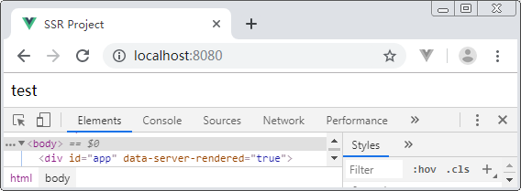
8.3 webpack搭建服务器端渲染
2
项目搭建
执行node server.js命令，启动服务器，通过浏览器访问http://localhost:8080，运行结果如下图所示。
服务器端渲染结果

Slide 60
8.4 Nuxt.js服务器端渲染框架
1
创建Nuxt.js项目
Nuxt.js是一个基于Vue.js的轻量级应用框架，可用来创建服务端渲染应用，也可充当静态站点引擎生成静态站点应用，具有优雅的代码结构分层和热加载等特性。本节将会讲解如何利用Nuxt.js创建服务器端渲染项目。

Slide 61
8.4 Nuxt.js服务器端渲染框架
1
创建Nuxt.js项目
Nuxt.js提供了利用vue.js开发服务端渲染的应用所需要的各种配置，为了快速入门，Nuxt.js团队创建了脚手架工具create-nuxt-app，具体使用步骤如下。

Slide 62
8.4 Nuxt.js服务器端渲染框架
1
创建Nuxt.js项目
确保已经安装好了node.js和vue-cli脚手架。
全局安装create-nuxt-app脚手架工具。
npm install create-nuxt-app@2.9.x -g
在项目存储目录下执行以下命令，创建项目。
npx create-nuxt-app my-nuxt-dome

Slide 63
8.4 Nuxt.js服务器端渲染框架
1
创建Nuxt.js项目
在创建项目过程中，会询问选择哪个包管理器，在这里选择使用npm。
? Choose the package manager (Use arrow keys)
Yarn
> Npm

Slide 64
8.4 Nuxt.js服务器端渲染框架
1
创建Nuxt.js项目
当询问选择哪个渲染模式时，在这里选择使用SSR。
? Choose rendering mode (Use arrow keys)
> Universal (SSR)
Single Page App
安装配置完成后，启动项目，命令如下。
cd my-nuxt-demo
npm run dev

Slide 65
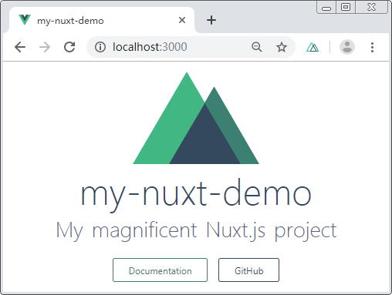
8.4 Nuxt.js服务器端渲染框架
1
创建Nuxt.js项目
通过浏览器访问：http://localhost:3000/，运行结果如下图所示。
my-nuxt-demo项目

Slide 66
8.4 Nuxt.js服务器端渲染框架
1
创建Nuxt.js项目
接下来对my-nuxt-demo项目中的关键文件进行说明，详细描述如下表所示。
文件 | 说明
assets | 存放待编译的静态资源，如Less、Sass
static | 存放不需要webpack编译的静态文件，服务器启动的时候，该目录下的文件会映射至应用的根路径“/”下
components | 存放自己编写的Vue组件
layouts | 布局目录，用于存放应用的布局组件
middleware | 用于存放中间件
pages | 用于存放应用的路由及视图，Nuxt.js会根据该目录结构自动生成对应的路由配置
plugins | 用于存放需要在根Vue应用实例化之前需要运行的JavaScript插件
nuxt.config.js | 用于存放Nuxt.js应用的自定义配置，以便覆盖默认配置

Slide 67
8.4 Nuxt.js服务器端渲染框架
2
页面和路由
在项目中，pages目录用来存放应用的路由及视图，目前该目录下有两个文件，分别是index.vue和README.md，当直接访问根路径“/”的时候，默认打开的是index.vue文件。Nuxt.js会根据目录结构自动生成对应的路由配置，将请求路径和pages目录下的文件名映射，例如，访问“/test”就表示访问test.vue文件，如果文件不存在，就会提示“This page could not be found”（该页面未找到）错误。

Slide 68
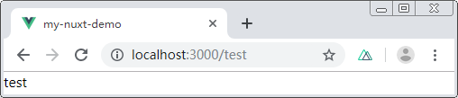
8.4 Nuxt.js服务器端渲染框架
2
页面和路由
接下来我们创建pages\test.vue文件，具体代码如下。
<template>
<div>test</div>
</template>
通过浏览器访问http://localhost:3000/test地址，运行结果如下图所示。
访问test组件

Slide 69
8.4 Nuxt.js服务器端渲染框架
2
页面和路由
pages目录下的vue文件也可以放在子目录中，在访问的时候也要加上子目录的路径。例如，创建pages\sub\test.vue文件，具体代码如下。
<template>
<div>sub/test</div>
</template>
在浏览器中可以通过http://localhost:3000/sub/test地址，来访问pages\sub\test.vue文件。

Slide 70
8.4 Nuxt.js服务器端渲染框架
2
页面和路由
Nuxt.js提供了非常方便的自动路由机制，当它检测到pages目录下的文件发生变更时，就会自动更新路由。通过查看“.nuxt\router.js”路由文件，可以看到Nuxt.js自动生成的代码，如下所示。

Slide 71
8.4 Nuxt.js服务器端渲染框架
2
页面和路由
routes: [{
path: "/test",
component: _5c170d74,
name: "test"
}, {
path: "/sub/test",
component: _c12b6364,
name: "sub-test"
}, {
path: "/",
component: _f51f2a64,
name: "index"
}],

Slide 72
8.4 Nuxt.js服务器端渲染框架
3
页面跳转
Nuxt.js中使用<nuxt-link>组件来完成页面中路由的跳转，它类似于Vue中的路由组件<router-link>，它们具有相同的属性，并且使用方式也相同。需要注意的是，在Nuxt.js项目中不要直接使用<a>标签来进行页面的跳转，因为<a>标签是重新获取一个新的页面，而<nuxt-link>更符合SPA的开发模式。下面我们介绍在Nuxt.js中页面跳转的两种方式。

Slide 73
8.4 Nuxt.js服务器端渲染框架
3
页面跳转
声明式路由
以pages\test.vue页面为例，在页面中使用<nuxt-link>完成路由跳转，具体代码如下。
<template>
<div>
<nuxt-link to="/sub/test">跳转到sub/test</nuxt-link>
</div>
</template>

Slide 74
8.4 Nuxt.js服务器端渲染框架
3
页面跳转
编程式路由
编程式路由，就是在JavaScript代码中实现路由的跳转。以pages\sub\test.vue页面为例，示例代码如下。
html代码
<template>
<div>
<button @click="jumpTo">跳转到test</button>
<div>sub/test</div>
</div>
</template>

Slide 75
8.4 Nuxt.js服务器端渲染框架
3
页面跳转
js代码
<script>
export default {
methods: {
jumpTo () {
this.$router.push('/test')
// 使用this.$router.push('/test')导航到test页面
}
}
}
</script>

Slide 76
本章小结
本章主要讲解了服务器端渲染的概念及使用、客户端渲染和服务端渲染的区别等。在讲解了服务器端渲染的基本知识后，通过案例的形式讲解了如何手动搭建服务器端渲染项目。大家应重点理解服务器端渲染的概念，理解服务器端渲染的优缺点，能够利用服务器端渲染技术完成项目开发中的需求。

